Slide 1


Random forest et Kpca
Yasine lehmiani

Slide 2
decision tree
C est une algorithme qui permet de nous conduire a avoir une decission soit classification ou regression
Elle se base sur la structure des arbre telque chaque node Les nœuds non terminaux sont utilisés pour prendre des décisions locales
Les nœuds terminaux prennent la décision finale.

Slide 3
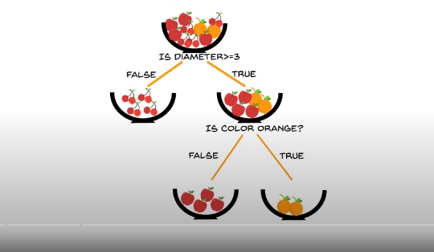
Example

Slide 4
Pour choisir la meilleure variable ,l’algorithme utilise la notaion Information Gain
IG(X,Y)=H(X)-H(X|Y)
Tlq:

Slide 5
Overfitting
Bagging OU bootstrap aggregation st une technique permettant de réduire la variance
Pour le classement, un comité d'arbres chacun voter pour la classe prévue.
tirer au hasard des ensembles de données avec remplacement à partir du data originale
Et générer pour chaque ensemble un arbre

Slide 6
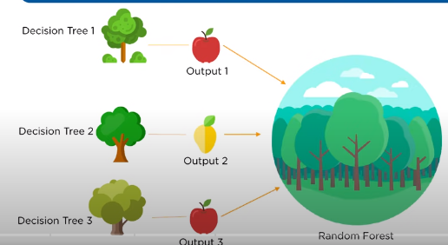
Random Forest
est une méthode qui opère par la construction des plusieurs arbre de décision au cours de la tainning data

Slide 7
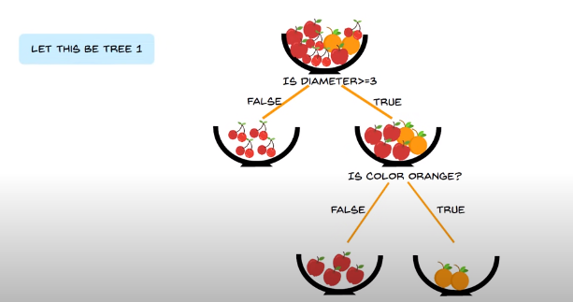
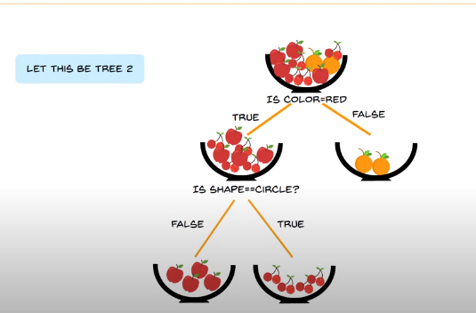
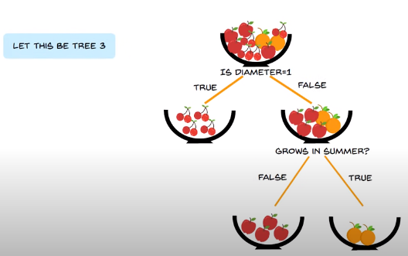

Slide 8
Avantage
Elle permet d’estimer la missing value
Facile a comprendre
On peux l’appliquer sur des données linéament séparable ou non

Slide 9
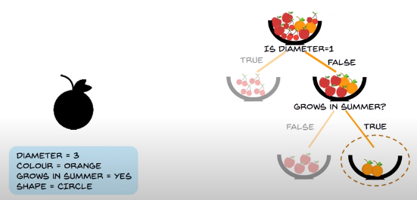
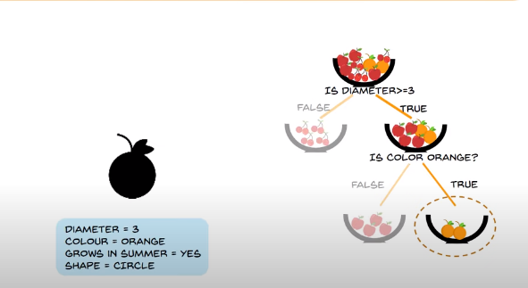
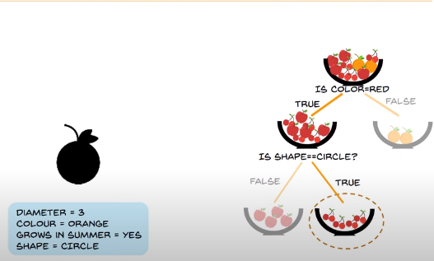

Slide 10
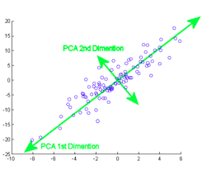
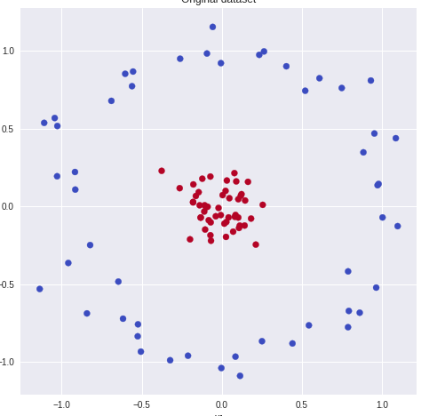
KPCA
PCA:c est une algorithme qui permet la reduction du dimmention du data avec la minimisation du perte d’informtion
Utuliser dans la machine learning pour la classification
Appliquer just sur les donnée linéairement séparable

Slide 11
KERNEL

Slide 12

Mapping g(x) qui permet de passer a un espace du grand dimension telle que notre data devient linéairement séparable
g est 'choisi' arbitrairement ,n'est jamais calculée explicitement, permettant la possibilité d'utiliser des espaces de très haute dimension si nous jamais avoir à évaluer réellement les données dans cet espace. Puisque nous essayons généralement d'éviter de travailler dans le g-space

Slide 13
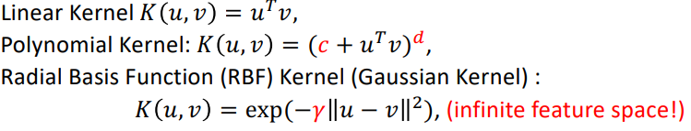
nous permet de formuler mathématiquement une version de l'ACP dans laquelle nous ne résolvons jamais réellement les vecteurs propres et les valeurs propres de la matrice de covariance dans l espace du g(x)

Slide 14
Votre questions

Slide 15
Merci pour votre attention

